Slide 2

BÀI 3:
PHÂN BỐ DÂN CƯ VÀ CÁC LOẠI HÌNH QUẦN CƯ

Slide 3
NỘI DUNG CHÍNH
II. Loại hình quần cư
1. Quần cư nông thôn
2. Quần cư thành thị
III. Đô thị hóa
I. Mật độ dân số và phân bố dân cư
1. Mật độ dân số
2. Phân bố dân cư

Slide 4
BÀI 3: PHÂN BỐ DÂN CƯ VÀ CÁC LOẠI HÌNH QUẦN CƯ
Mật độ dân số và phân bố dân cư
1. Mật độ dân số
Quốc gia | Dân số (triệu người) | Diện tích (km²) | Mật độ người/km²
Thế giới(đất liền) | 7584 | 134682000 | 58
Thái lan | 69,2 | 510844 | 135
Trung quốc | 1415 | 9390784 | 151
Lào | 6,97 | 230612 | 30
In-đô-nê-xia | 260 | 1812108 | 147
Việt Nam | 96,6 | 310060 | 311
*Dân số Việt Nam năm 2019 là 96,2 tr. MĐDS trung bình 290/km²
Quan sát bảng trên , nhận xét mật độ dân số nước ta so với các nước khác và thế giới (7/2018) ?

Slide 5
BÀI 3: PHÂN BỐ DÂN CƯ VÀ CÁC LOẠI HÌNH QUẦN CƯ
Mật độ dân số và phân bố dân cư
1. Mật độ dân số
- Mật độ dân số nước ta thuộc loại cao trên thế giới. Năm 2019 là 290 người/km² ,

Slide 6
BÀI 3: PHÂN BỐ DÂN CƯ VÀ CÁC LOẠI HÌNH QUẦN CƯ
Mật độ dân số và phân bố dân cư
1. Mật độ dân số
Bảng mật độ dân số Việt Nam giai đoạn 1989-2018
Năm | Mật độ (người/km²)
1989 | 195
2003 | 246
2010 | 285
2018 | 311
Nhận xét mật độ dân số nước qua các năm ?

Slide 7
BÀI 3: PHÂN BỐ DÂN CƯ VÀ CÁC LOẠI HÌNH QUẦN CƯ
Mật độ dân số và phân bố dân cư
1. Mật độ dân số
- Nước ta có mật độ dân số cao trên TG. MĐDS trung bình 2019 là 290ng/km²
- Mật độ dân số của nước ta ngày càng tăng nhanh.
2. Phân bố dân cư

Slide 8
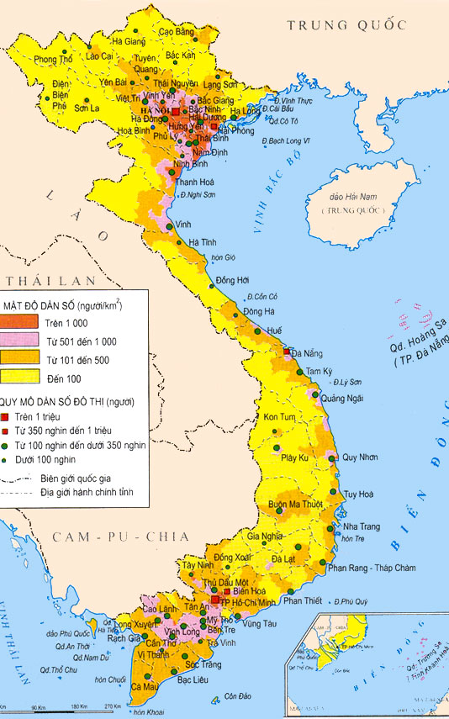
Quan sát hình 3.1, hãy nhận xét sự phân bố dân cư ở nước ta ?
Dân cư ở nước ta tập trung đông đúc ở những vùng nào và thưa thớt ở những vùng nào ? vì sao ?

Slide 9
BÀI 3: PHÂN BỐ DÂN CƯ VÀ CÁC LOẠI HÌNH QUẦN CƯ
Mật độ dân số và phân bố dân cư
1. Mật độ dân số
2. Phân bố dân cư
- Phân bố dân cư không đều, tập trung đông ở đồng bằng, ven biển và các đô thị. Thưa thớt ở miền núi, cao nguyên.

Slide 10
Bảng 3.2. Mật độ dân số của các vùng lãnh thổ (người/km²)
Năm Các vùng | 1989 | 2000 | 2010 | 2017
Cả nước | 195 | 234 | 262 | 283
Trung du và miền núi Bắc Bộ | 103 | 110 | 121 | 132
Tây Bắc | 61 | 74 | 83
Đông Bắc | 139 | 149 | 161
Đồng bằng sông Hồng | 784 | 1138 | 1249 | 1333
Bắc Trung Bộ | 167 | 195 | 196 | 208
Duyên hải Nam Trung Bộ | 148 | 184 | 199 | 209
Tây Nguyên | 45 | 77 | 95 | 106
Đông Nam Bộ | 333 | 449 | 613 | 711
Đồng bằng sông Cửu Long | 359 | 401 | 425 | 435
Quan sát bảng 3.2 hãy nhận xét về sự phân bố dân cư giữa các vùng của nước ta?

Slide 11

Nguyên nhân của sự phân bố dân cư không đều?

Slide 12
Quan sát bảng dưới đây hãy nhận xét về sự phân bố dân cư giữa thành thị và nông thôn ở nước ta.
Năm | Thành thị % | Nông thôn %
2000 | 24,2 | 75,8
2003 | 24 | 76
2005 | 26,9 | 73,1
2007 | 27,5 | 72,5
2014 | 33,1 | 66,9

Slide 13
BÀI 3: PHÂN BỐ DÂN CƯ VÀ CÁC LOẠI HÌNH QUẦN CƯ
Mật độ dân số và phân bố dân cư
2. Mật độ dân số
- Phân bố dân cư không đều, tập trung đông ở đồng bằng, ven biển và các đô thị. Thưa thớt ở miền núi, cao nguyên.
- Khoảng 64,06% dân số sống ở nông thôn 35,04% ở thành thị (2017)

Slide 14
Dân thành thị còn ít chứng tỏ điều gì

Slide 15
BÀI 3: PHÂN BỐ DÂN CƯ VÀ CÁC LOẠI HÌNH QUẦN CƯ
II. Các loại hình quần cư
? So sánh quần cư nông thôn với quần cư thành thị bằng cách hoàn thành bảng sau:
Quần cư Đặc điểm | N/Thôn | T/Thị
1. Mật độ dân số
2. Nhà cửa
3. Các đơn vị quần cư
4. HĐ ktế chính
5. Xu hướng dân số trong tương lai

Slide 16
BÀI 3: PHÂN BỐ DÂN CƯ VÀ CÁC LOẠI HÌNH QUẦN CƯ
II. Các loại hình quần cư
Q. Cư Đặc điểm | Nông thôn | Thành thị
1. Mật độ dân số | Thấp | Cao
2. Nhà cửa | Phân tán | Tập trung
3. Các đơn vị quần cư | Làng, bản, thôn, xóm | Phổ, phường
4. HĐ kinh tế chính | Nông, lâm, ngư nghiệp | CN và DV
5. Xu hướng dân số trong tương lai | Ngày càng giảm | Ngày càng tăng

Slide 17

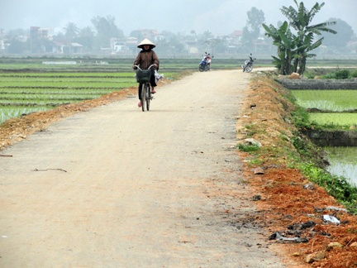
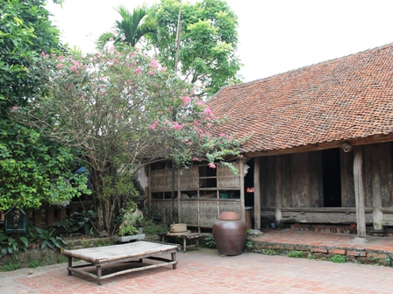
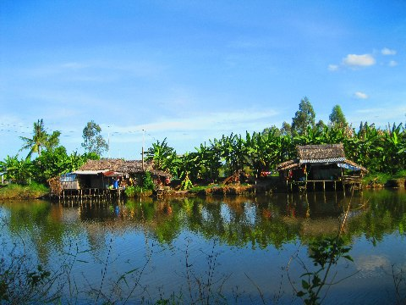
BÀI 3: PHÂN BỐ DÂN CƯ VÀ CÁC LOẠI HÌNH QUẦN CƯ
Đặc điểm chung của quần cư nông thôn?

Slide 18
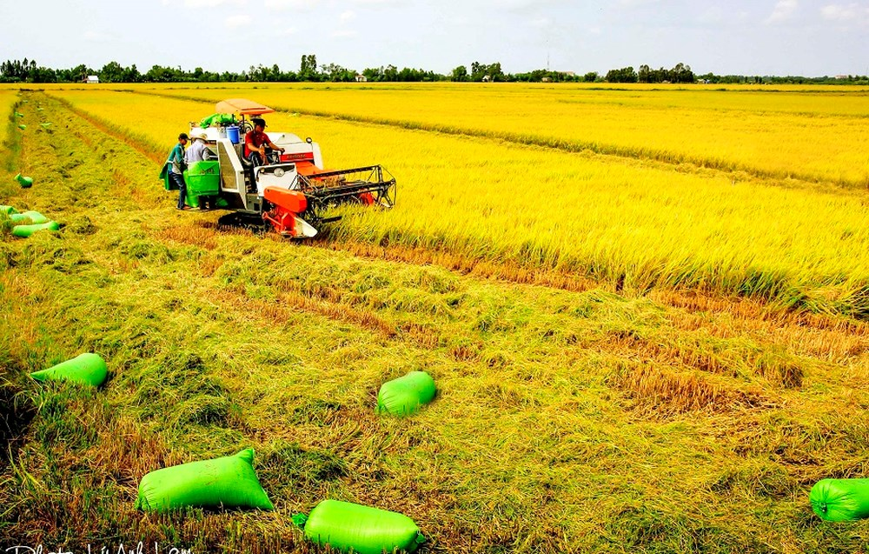
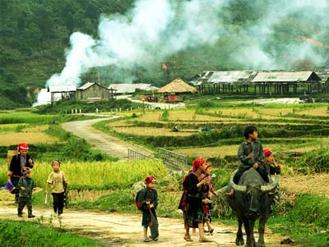
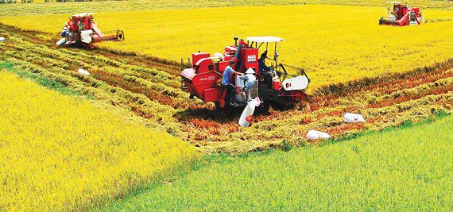

Sự khác nhau về quần cư nông thôn ở các vùng khác nhau và giải thích?

Slide 19
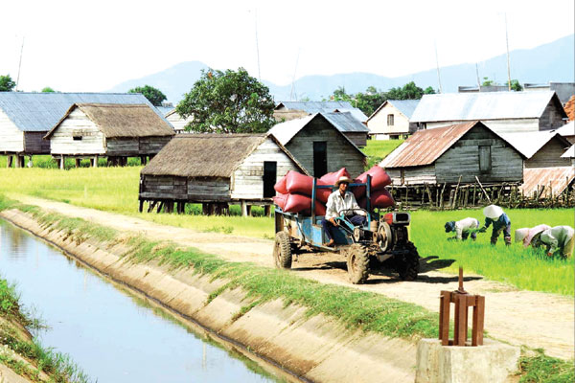
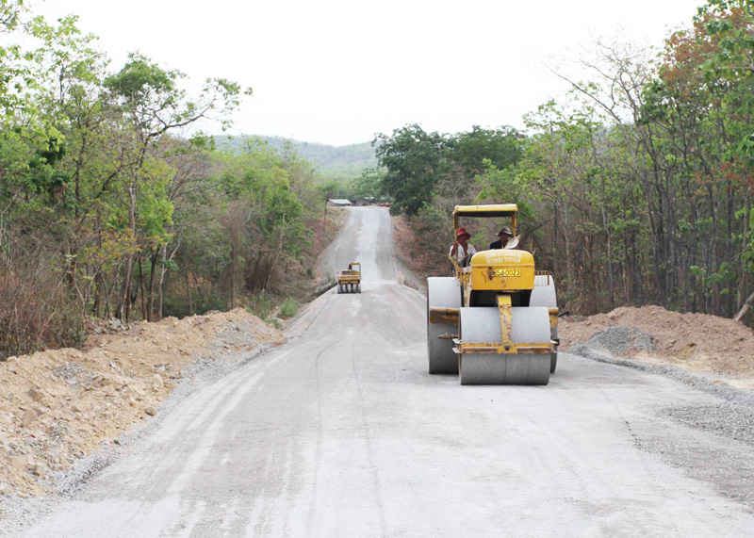


Quan sát những hình ảnh sau và nêu những biến đổi của nông thôn hiện nay?
NÔNG THÔN ĐỔI MỚI

Slide 20
BÀI 3: PHÂN BỐ DÂN CƯ VÀ CÁC LOẠI HÌNH QUẦN CƯ
II. Các loại hình quần cư
III. Đô thị hóa
Quan sát hình 3.1 hãy nhận xét về sự phân bố các đô thị của nước ta.
Giải thích?
Các đô thị của nước ta Phân bố không đều, chủ yếu tập trung 2 đồng bằng lớn và ven biển ; lợi thế về vị trí, ĐKTN, KT-XH

Slide 21
Dân số thành thị và tỉ lệ dân thành thị của nước ta qua các năm [trang 13]
Bảng 3.1. Số dân thành thị và tỉ lệ dân thành thị nước ta thời kỳ 1985-2017
Năm Tiêu chí | 1985 | 1990 | 1995 | 2000 | 2010 | 2017
Dân số thành thị (nghìn người) | 11360,0 | 12880,3 | 14938,1 | 18771,9 | 26515,9 | 32823,1
Tỉ lệ dân thành thị (%) | 18,97 | 19,51 | 20,75 | 24,18 | 30,50 | 35,04
Nhận xét về số dân thành thị và tỉ lệ dân thành thị của nước ta?
Cho biết sự thay đổi tỉ lệ dân thành thị đã phản ánh quá trình đô thị hóa ở nước ta như thế nào?

Slide 22
BÀI 3: PHÂN BỐ DÂN CƯ VÀ CÁC LOẠI HÌNH QUẦN CƯ
III. Đô thị hóa
- Khoảng 64,06% dân số sống ở nông thôn 35,04% ở thành thị (2017)
Số dân đô thị ngày càng tăng. Qui mô đô thị được mở rộng phổ biến là lối sống thành thị.
- Trình độ đô thị hoá còn thấp.

Slide 23

Đô thị hóa đã đem lại những hệ quả gì?

Slide 24

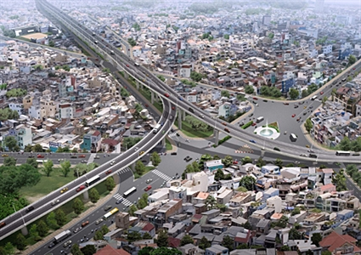
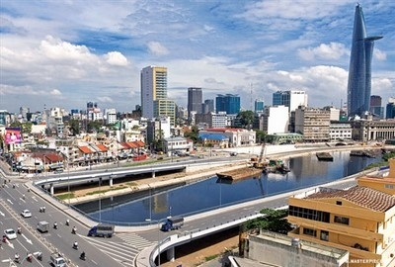

Ưu điểm

Slide 25
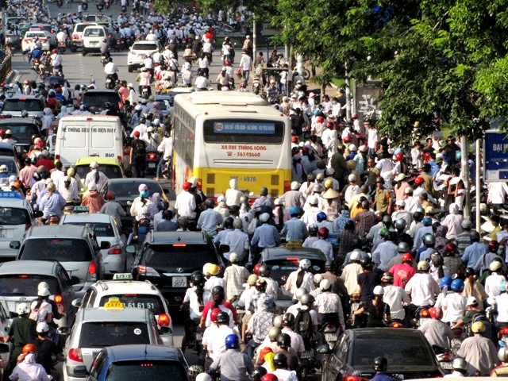
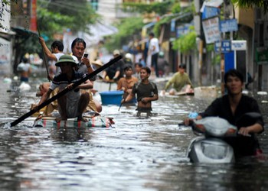
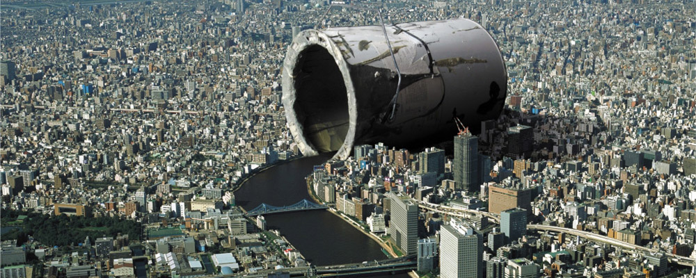
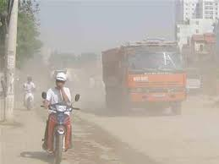
Hạn chế

Slide 26
IV. Củng cố

Slide 27




